Slide 1
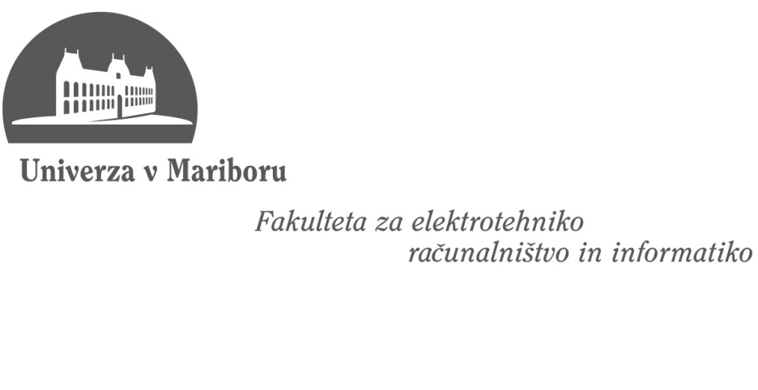
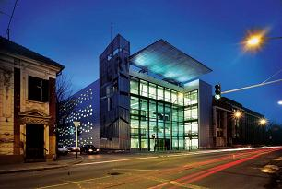
Izkoristek silicijevih sončnih modulov pri različnih klimatskih pogojih
UNIVERZA V MARIBORU
doc. dr. Sebastijan Seme, Univerza v Mariboru, Slovenija
prof. dr. Gorazd Štumberger, Univerza v Mariboru, Slovenija

Slide 2
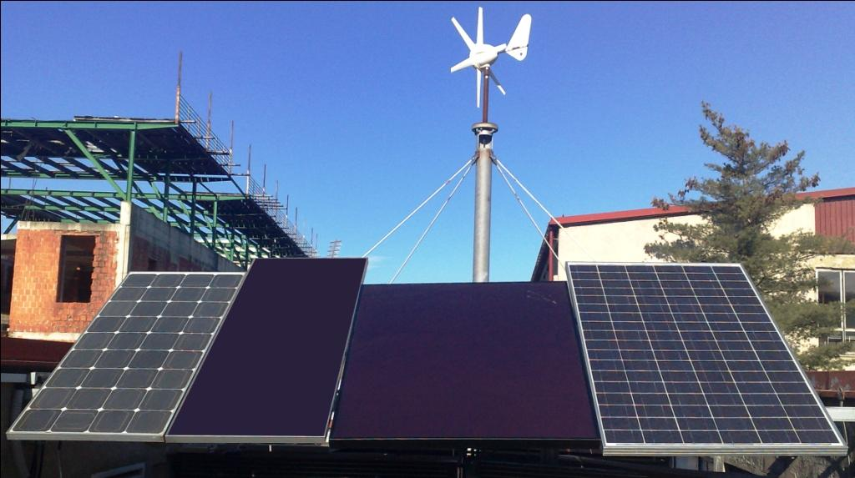
Tehnični podatki napisani na vsaki sončni celici so določeni pri standardnih testnih pogojih (STC) v skladu z IEC pravili. Kljub temu, da je to zadovoljiv postopek, za primerjavo različnih vrst sončnih celic, vseeno ne podaje vrednosti pri dejanskih klimatskih razmerah pod katerimi sončne celice obratujejo bodisi na prostem ali integrirane v strehe. Tako je namen dela je ovrednotenje različnih vrst silicijevih sončnih modulov, pri čemer bo ocenjen izkoristek sončnih modulov pri različnih klimatskih razmerah za mono-kristalne, poli-kristalne in amorfne silicijeve sončne celice.

Slide 3
Današnja predstavitev
Uvod
Silicijeve sončne celice
  mono-kristalni sončni moduli,
  poli-kristalni sončni moduli in
  amorfni sončni moduli
Eksperimentalni sistem na Fakulteti za elektrotehniko, računalništvo in informatiko
Rezultati
Sklep

Slide 4
Uvod
Parametri, ki vplivajo na izkoristek sončnih modulov:
  polprevodniški materiali,
  spekter občutljivosti fotoelementa,
  kontaktni spoji,
  temperatura sončnih modulov …
Izkoristek lahko povečamo z:
  zmanjšanjem antirefleksivne plasti,
  zmanjšanjem temperature površine pri absorpciji …
Izkoristek sončnih modulov omejen z razpoložljivo gostoto moči sončnega sevanja, ki z večanjem valovne dolžine pada !!!

Slide 5
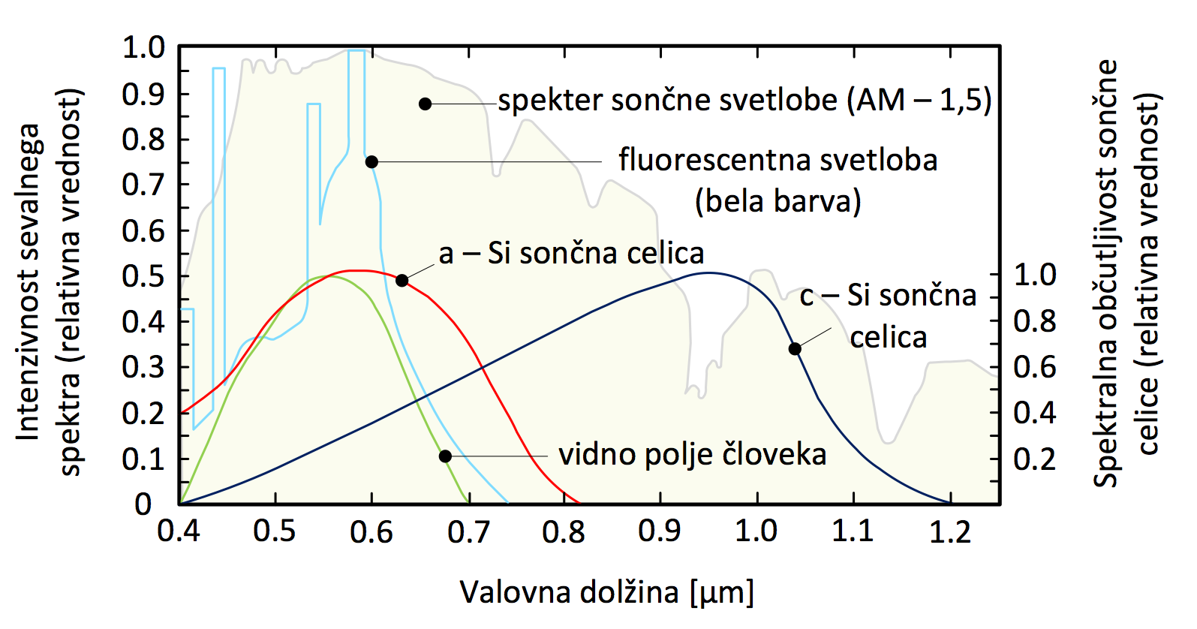
Spekter občutljivosti sončnih modulov

Slide 6
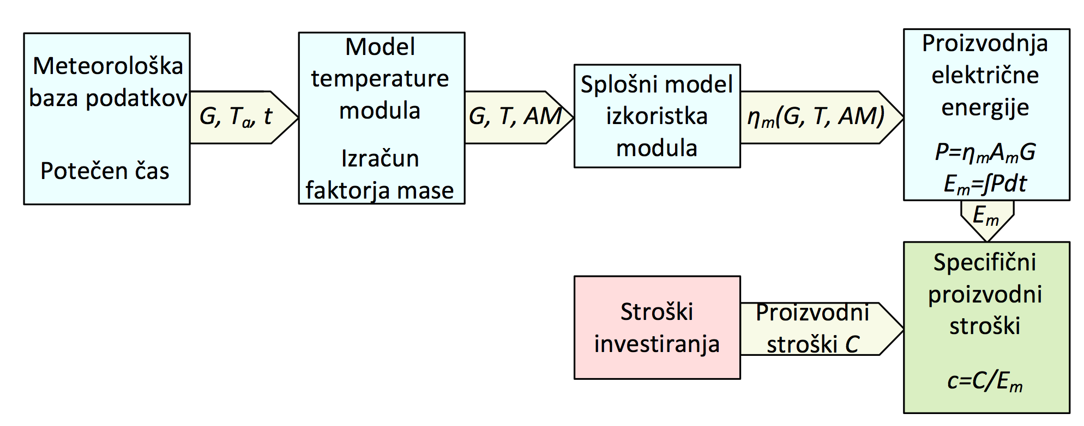
Silicijevi sončni moduli
G_{O} = 1000 W/m²,
T_{O} = 25°C in
AM_{O} = 1,5

Slide 7
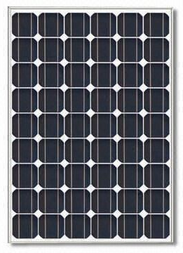
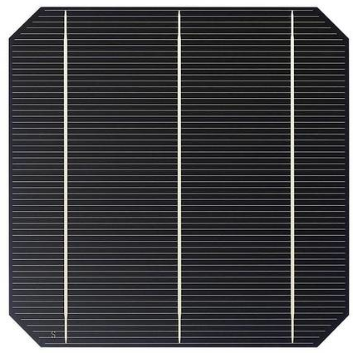
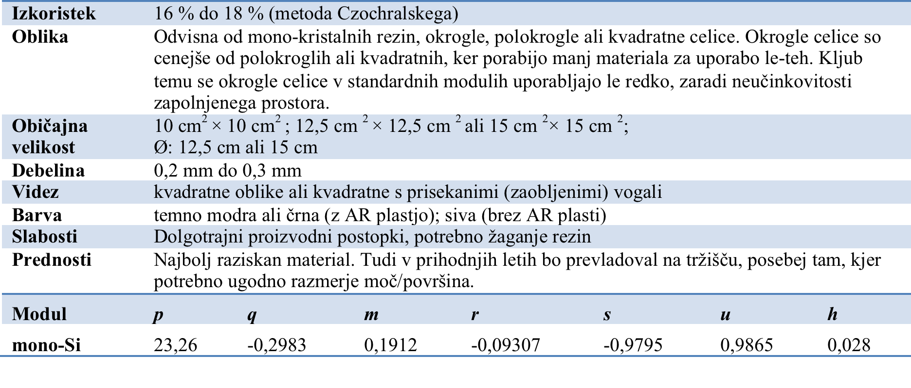
Mono-kristalni sončni moduli

Slide 8
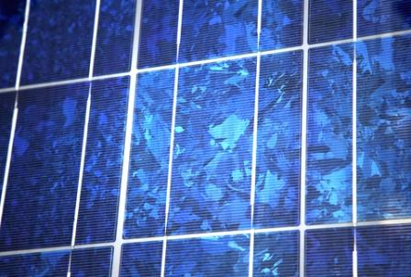
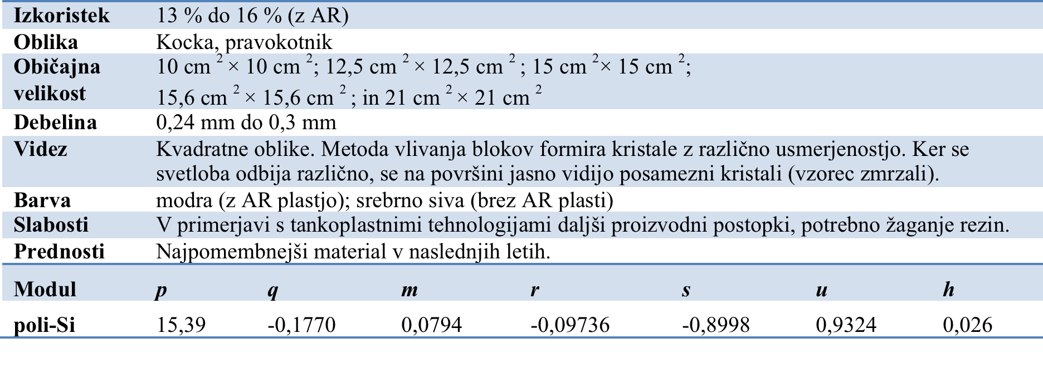
Poli-kristalni sončni moduli

Slide 9
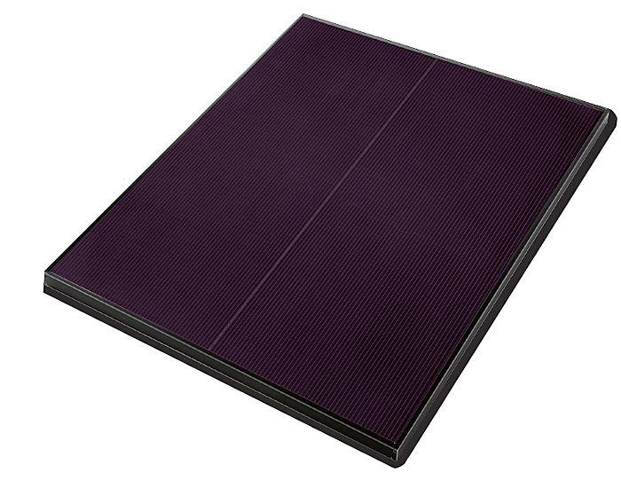
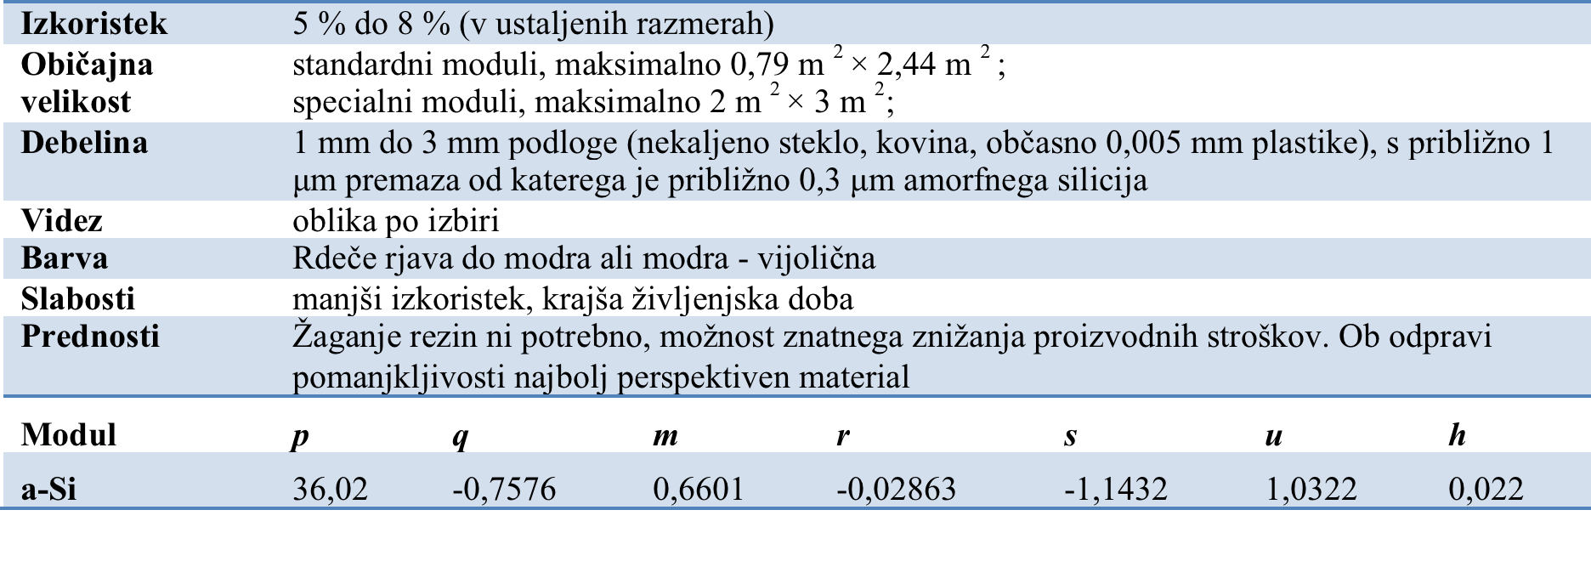
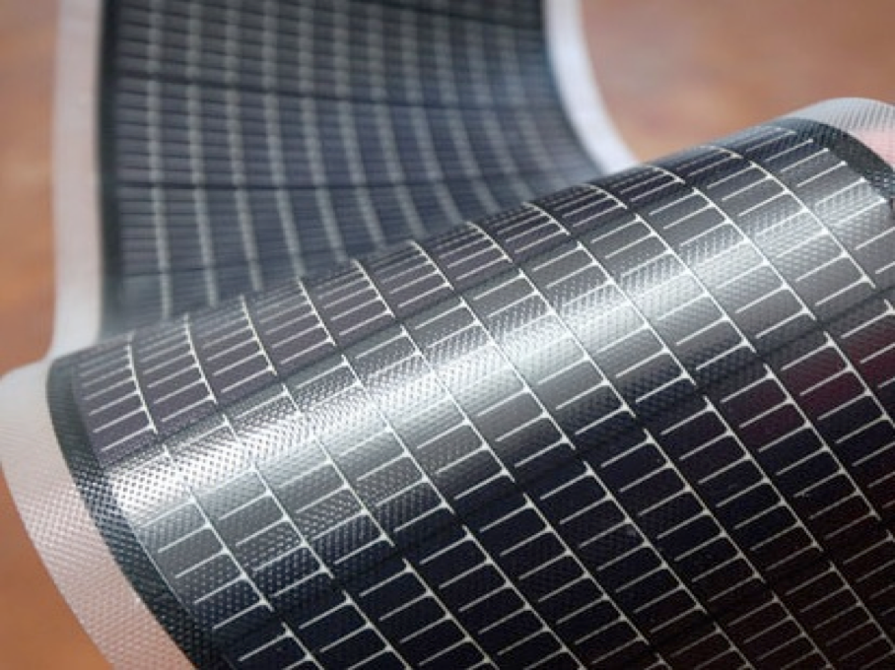
Amorfni sončni moduli

Slide 10
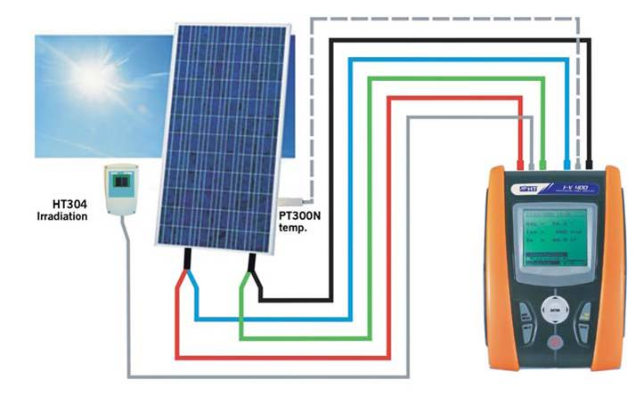
Eksperimentalni sistem

Slide 11
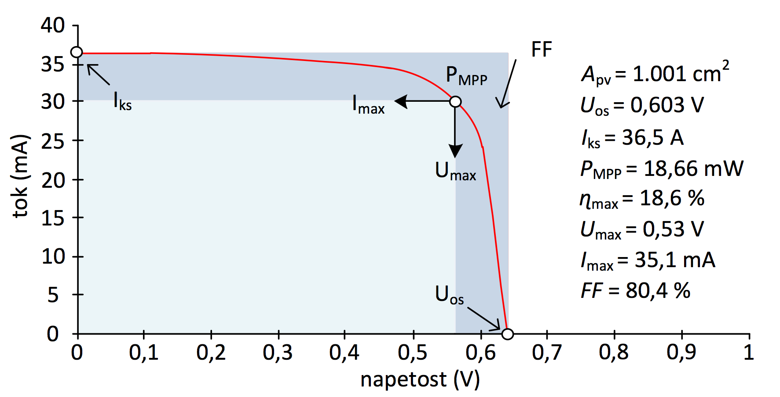
UI karakteristika sončne celice

Slide 12
Rezultati – Mono-kristalni modul
Vršna moč (Pmax) | 230 W (±3 %)
Napetost odprtih sponk (V_{OC}) | 37,0 V
Tok kratkega stika (I_{SC}) | 8,18 A
Napetost pri vršni moči (Vmp) | 30,0 V
Tok pri vršni naznačeni moči (Vmp) | 7,66 A
Nazivna temperatura celice (NOCT) | 47±2°C
Dimenzije | 1650*992*45 mm
UI in UP karakteristika mono-kristalnega sončnega modula pri vrednostih sončnega obseva G=986 W/m2, zračni masi AM=1,45 in temperaturi sončne celice T=56,27 °C. Temperatura okolice 33.1 °C in hitrost vetra 10.9 m/s. Izkoristek modula pri omenjenih pogojih je 13,82 %.

Slide 13
Rezultati
Izkoristek mono-kristalnega sončnega modula v odvisnosti od jakosti sončnega sevanja G (AM=1,5 in T=25°C) in temperature sončne celice T (AM=1,5 in G=1000W/m²).
3D predstavitev odvisnosti izkoristka mono-kristalnega sončnega modula η=f(G,T) od jakosti sončnega sevanja G in temperature sončne celice T, pri AM=1,5.

Slide 14
Rezultati
Mono-kristalni sončni modul
Poli-kristalni sončni modul
Amorfni sončni modul
3D predstavitev odvisnosti izkoristka mono-kristalnega, poli-kristalnega in amorfnega sončnega modula η=f(G,T) od jakosti sončnega sevanja G in temperature sončne celice T.

Slide 15
Zaključek
Cilj ovrednotiti mono-kristalne, poli-kristalne in amorfne silicijeve sončne module pri različnih klimatskih pogojih.
Rezultati kažejo, da dosega testni mono-kristalni sončni modul najvišje izkoristke, ki je 16 %, pri 2/3 jakosti sončnega sevanja podanega pri standardnih testnih pogojih.
Obravnavani poli-kristalni sončni modul je sestavljena iz večjega števila kristalov. Prednost pred mono-kristalnimi je v skoraj 10–20 % cenejši izdelavi in lažji razporeditvi v kvadratno obliko. Testni poli-kristalni sončni modul ima pri dobrih pogojih sončnega sevanja izkoristek do 14 %. Poli-kristalni sončni moduli so najbolj razširjene in so primerne za večje strešne površine in postavitve na prostem. Poli-kristalni sončni moduli so izredno primerne za naše podnebje, saj se odlično obnašajo v območju difuzne svetlobe.
Obravnavani amorfni sončni modul ima neurejeno razporejene atome, kar se odraža v slabšem izkoristku, ki je do7 %. Sončni moduli iz amorfnega silicija potrebujejo za postavitev dvakrat tolikšno površino kot moduli s kristalnimi celicami, da dosežejo enako izhodno moč. Primerni so za večje odprte površine, pročelja, kjer nismo omejeni s prostorom. So cenovno ugodnejši, izredno dobro delujejo pod slabšimi jakostmi gostote moči sončnega sevanja, imajo visoko absorpcijo sončnega sevanja in dobro izkoriščajo difuzno svetlobo.

Slide 16
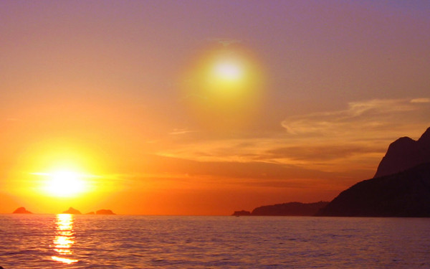
Hvala za vašo pozornost
Profesor fizike Brad Carter z Univerze v južnem Queenslandu je objavil študijo o tem, da zvezda Betelgeza, ena najbolj svetlih zvezd, ki jih lahko ponoči opazujemo na nebu, izgublja maso. To pa pomeni, da se lahko kadar koli spremeni v supernovo.
Profesor Carter je še povedal: "Ko se bo to pripetilo, bomo vsaj za nekaj tednov lahko videli kar dve sonci … Lahko se celo zgodi, da dejansko ne bo noči in da bo nebo ves čas osvetljeno."
http://24ur.com/ekskluziv/zanimivosti/dve-sonci-v-letu-2012.html

